Slide 1
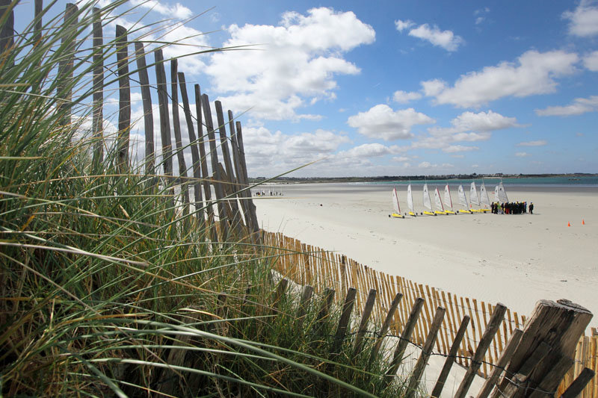
classe de découverte au centre Nature ‘Bon Vent’ à Santec (29)

Slide 2
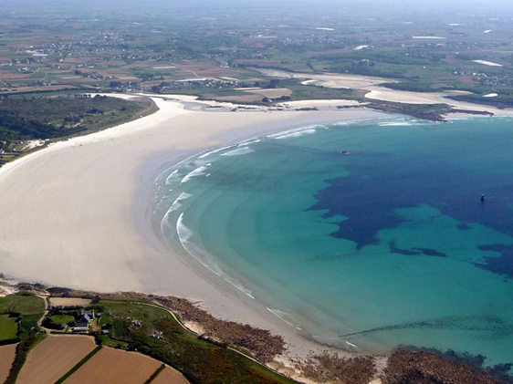
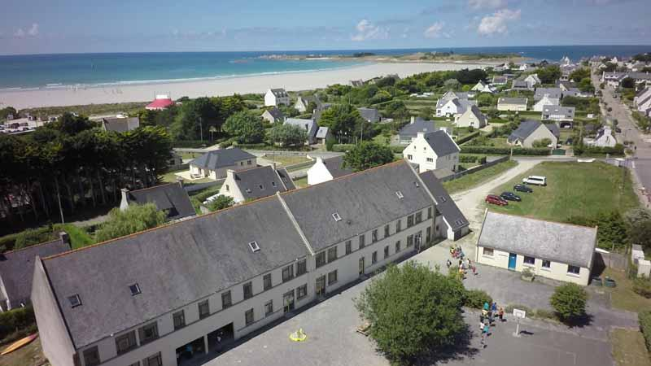
Le séjour est prévu pour tous les Elèves de 5ème du collège Gwer-Halou
Le centre « Rêves de Mer » nous accueille du Lundi 25 Mars ou Vendredi 29 Mars 2019
Situé à 200m de la grande plage
du Dossen (2kms de long)
Proche de la forêt
domaniale et d’un massif
dunaire

Slide 3
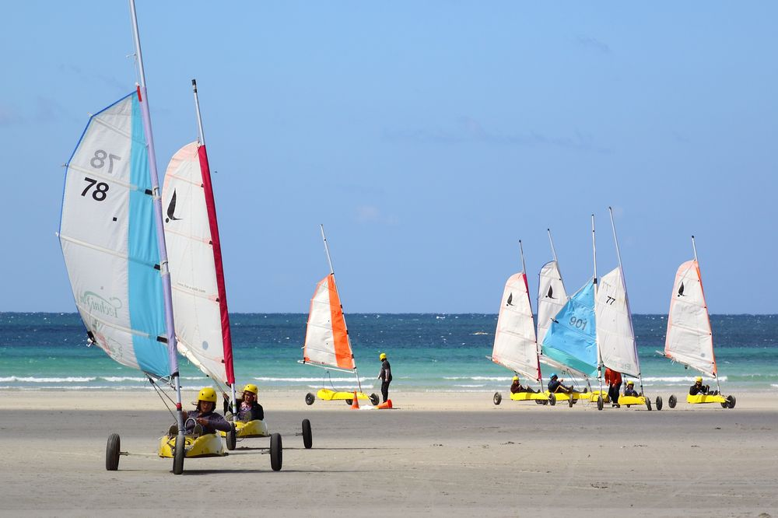
Objectifs Pédagogiques et sportifs :
→ la découverte du milieu marin (pêche à pied, activités ludiques et sportives...)
→ la protection de l’environnement (les Dunes, les bons gestes à adopter...)
→ adopter les différentes valeurs lorsque l’on vit en groupe (créer des liens entre élèves, de la cohésion et de la solidarité, adopter une dynamique de groupe positive...)

Slide 4
Planning prévisionnel de la semaine
Horaires | LUNDI 25 Mars | MARDI 26 Mars | MERCREDI 27 Mars | JEUDI 28 Mars | VENDREDI 29 Mars
8h15-8h45 | Départ du collège à 9h Arrivée vers 10h30 | Petit -déjeuner | Petit -déjeuner | Petit -déjeuner | Petit -déjeuner
9h00 – 12h00 | Installation dans les chambres Activités sur la plage (baseball) | Jeux Bretons | Exploitation de la pêche à pied | Etude de la Dune | Libérer les chambres Pour 10h Activités ludiques
12h30 – 13h15 | Pique-nique (du collège) | Déjeuner | Déjeuner | Déjeuner | Déjeuner
14h-17h | CHAR A VOILE | CHAR A VOILE | CHAR A VOILE | CHAR A VOILE/Stand UP Paddle? | Départ vers 15h
17 h | Goûter | Goûter | Goûter | Goûter | Arrivée au collège vers 16h30
17h15-18h15 | Pêche à pied | Pêche à pied | Activités calmes / jeux | Activités calmes / jeux
19h-19h45 | Dîner | Dîner | Dîner | Dîner
20h 45– 22h | Veillée | Veillée | Veillée | Veillée

Slide 5
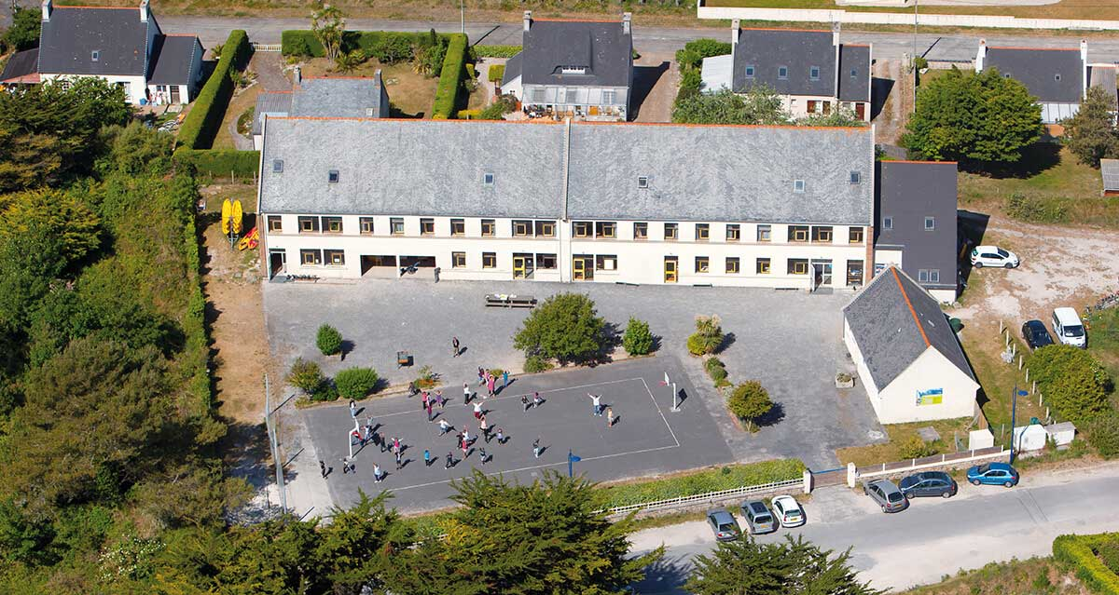
L’Hébergement :

Slide 6
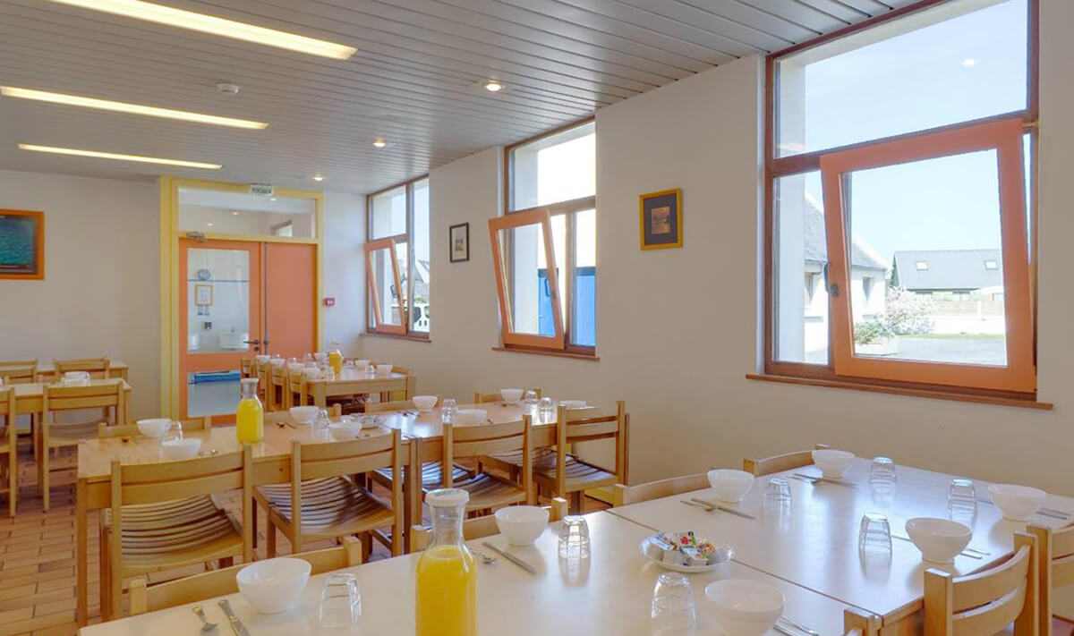
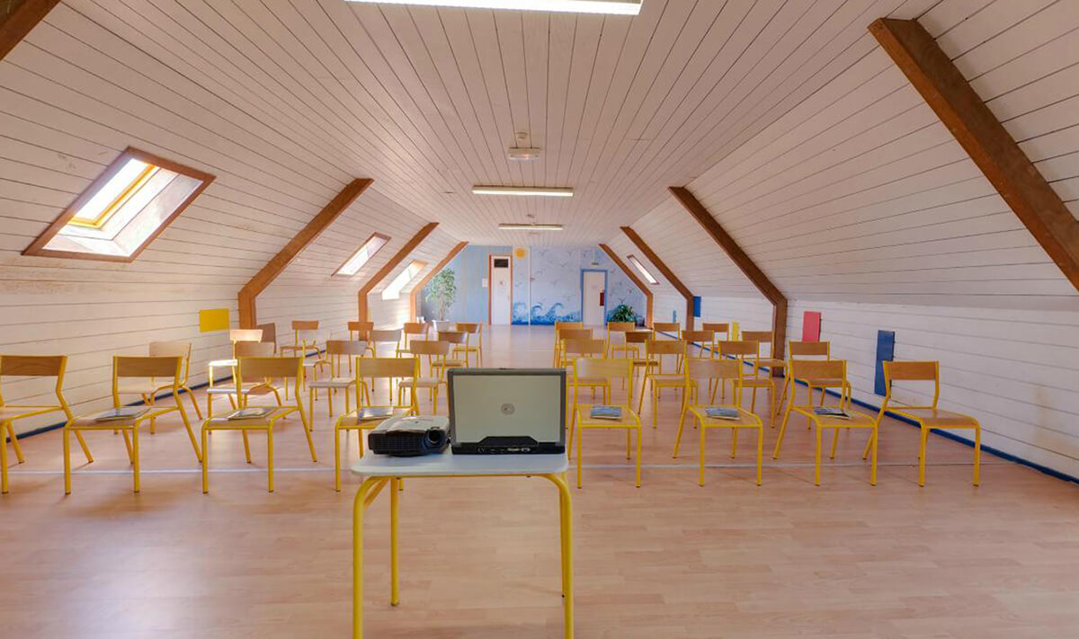
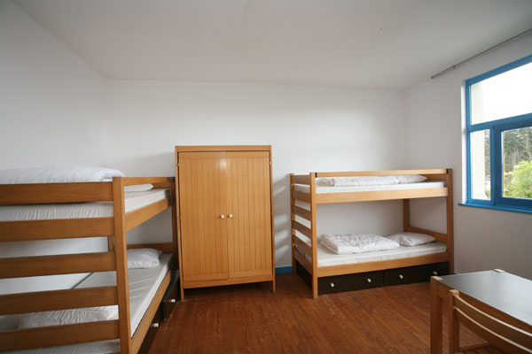
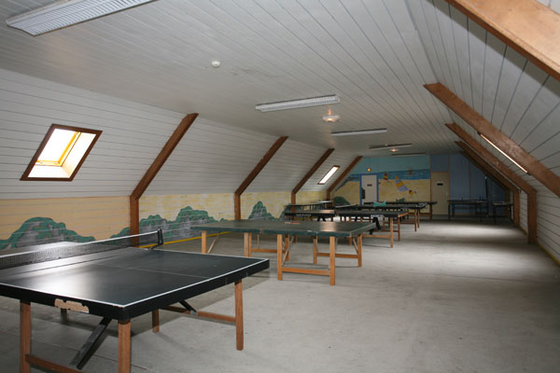

Slide 7

Les règles de vie
Le même règlement qu’au collège, qu’il faut donc respecter.
Le centre Bon-vent précise qu’il ne faut pas apporter d’objets de valeurs, d’argent, afin d’éviter les vols ou pertes.
Communication via la famille : Chaque soir, le bilan de la journée et quelques photos seront publiés sur une plateforme (à définir),
si autre information, appel des parents par un professeur,

Slide 8
Participation des familles pour la semaine :
(activités, hébergement, nourriture, transport)
Participation du FSE :
63,84€/ élève
Avec les actions comme la vente des chocolats à Noël ou le Rôti/frites au mois de mars.
Collège
CD 22 – subvention action éducative
Participation des communes et groupement de Communes / élève
Un chèque de 150 Euros / élève (en janvier)
Trois chèques de 50 Euros en 3 fois. (chèques débités en janvier, février et mars)
ou

Slide 9
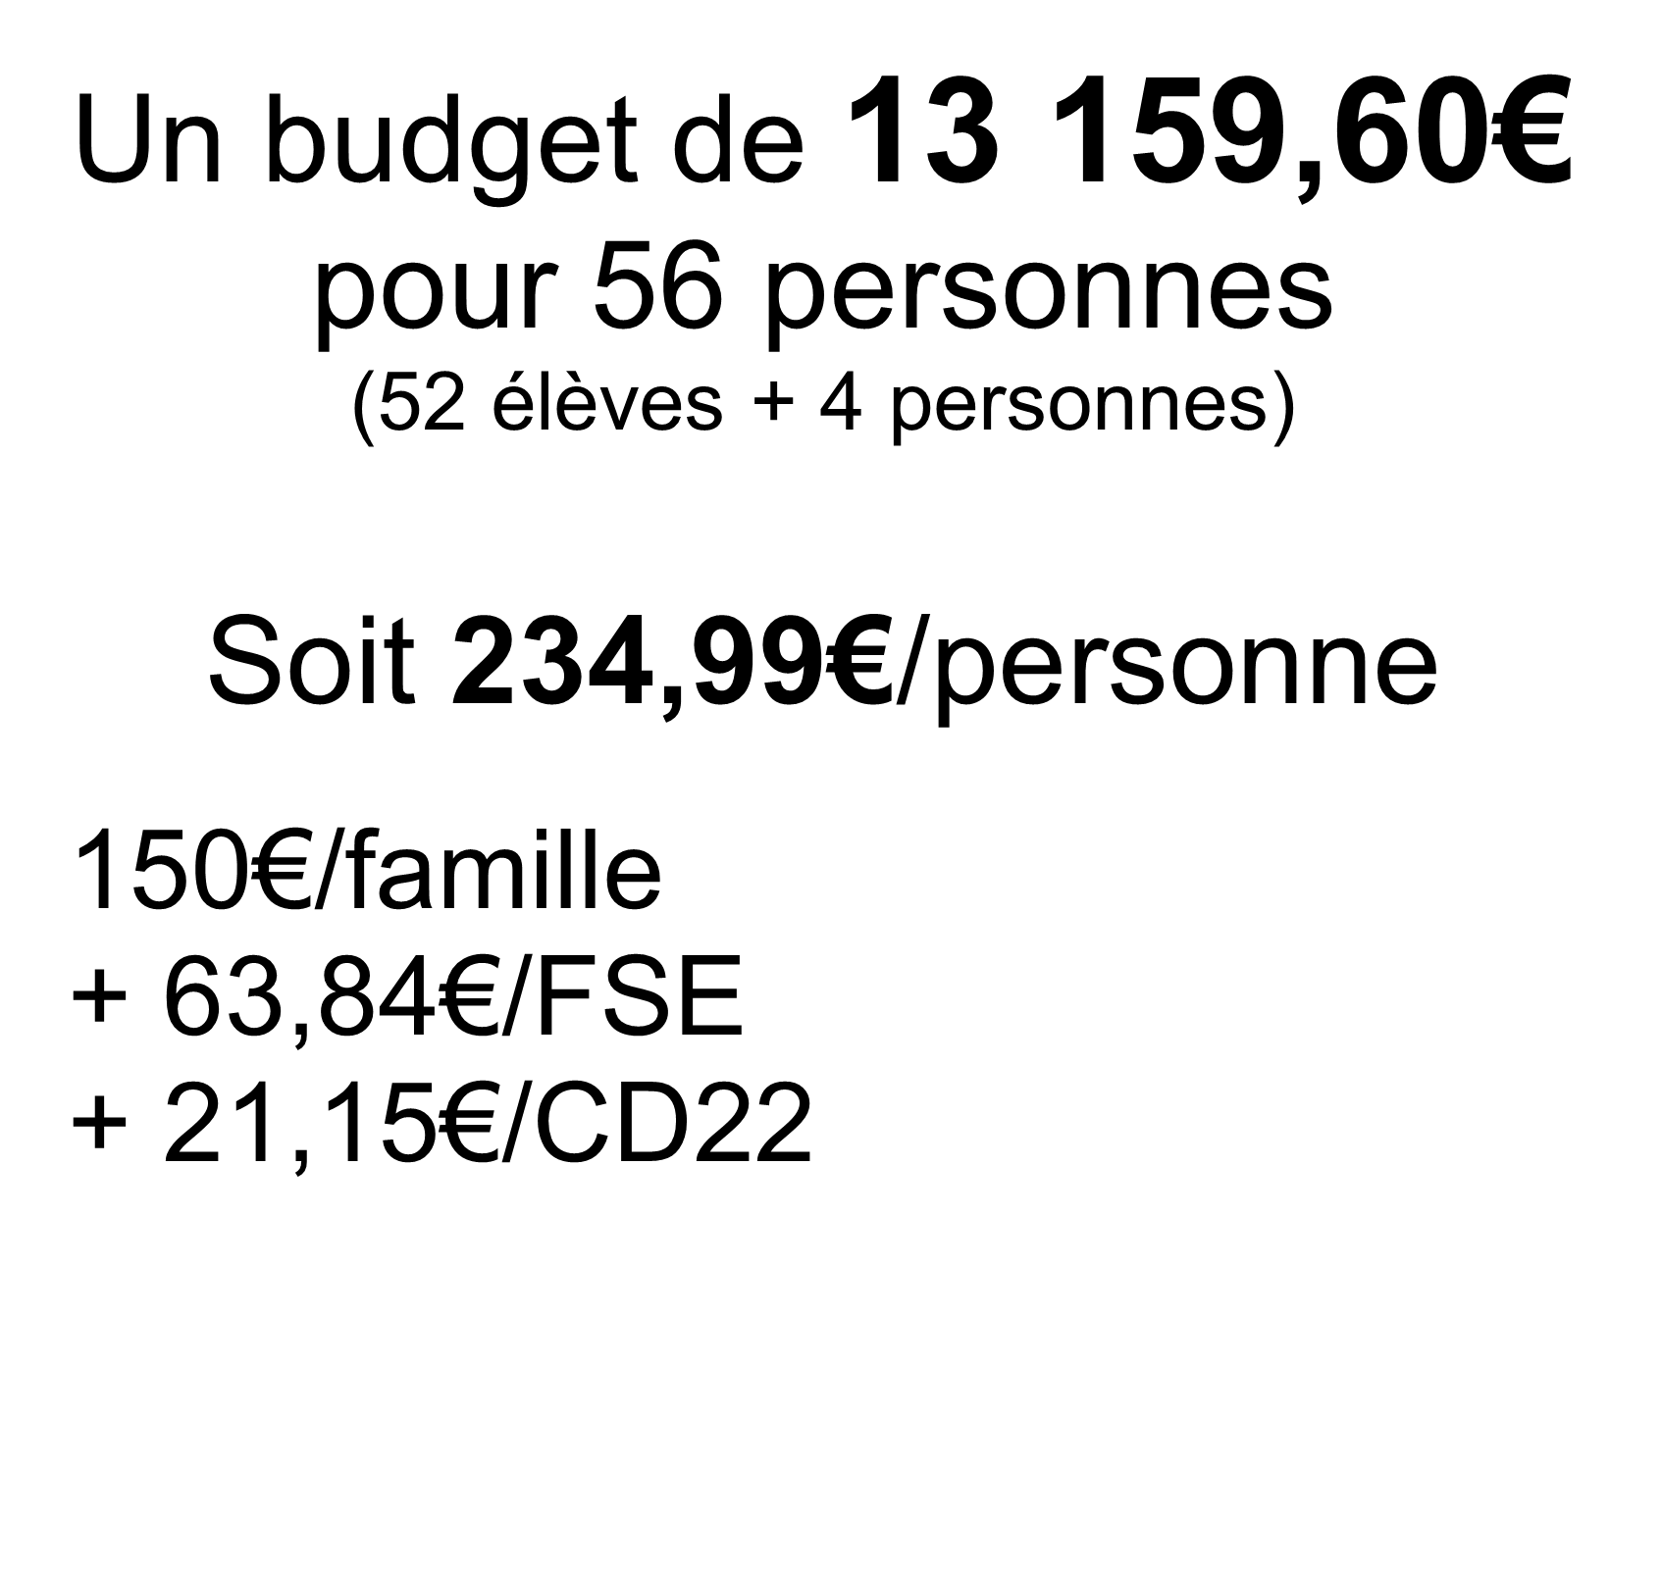
Le Budget
CD22
21,15€
FSE
63,84€
Famille
150€

Slide 10
Le financement du voyage
Collège
939,97€
4 x 234,99€
7%
FSE
3319,68€
52 x 63,84€
Les familles
7800€
52 x 150€
25%
60%
8%
Conseil Départemental 22
1100€

Slide 11
Dossier d’inscription
À rendre ce vendredi 21 décembre à Mme Le Jean
(de 12h30 à 13h30 sous le Hall)
A propos du règlement : Ne donner uniquement qu’à Mme Thomas, la Gestionnaire du collège,

